Slide 1
Технологии проведения вебинаров
Тунева Виктория 2 курс
ПО(МОУ)-17

Slide 2
Вебинар
Вебинар (web seminar) – мультимедийное двунаправленное вещание на веб-платформе
Вещание видео-аудио (т.е. веб-камеры и микрофона) – это то, что происходит сейчас, вебинар
Вещание рабочего стола в том числе вещание доски («бордкаст»), презентации, графических элементов на ней
Внутри вебинара происходит и своего рода текстовое вещание (чат) т.е. параллельно много потоков информации в разных направлениях

Slide 3
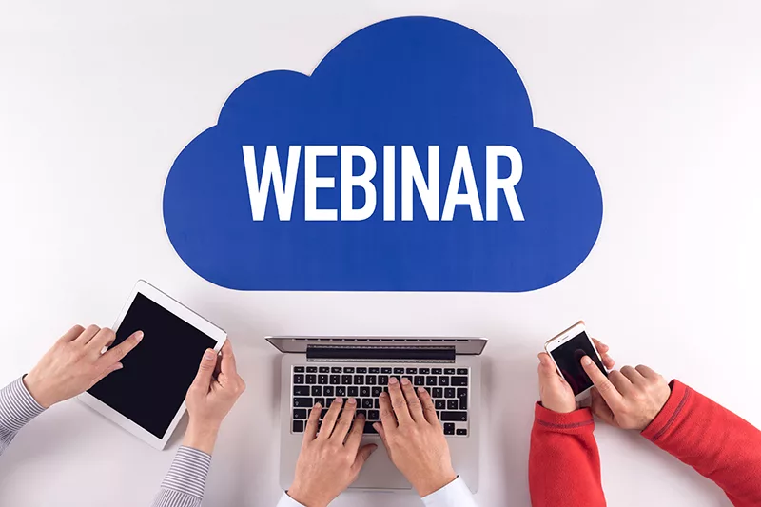

Типы мероприятий
Вебинар vs вебкаст: вебинар предполагает больше мультимедийной интерактивности
Вебинар -> семинар
Вебкаст -> лекция

Slide 4
Нужно заранее протестировать презентацию
Нужно приготовить заранее ВСЕ ссылки на сторонние материалы, например короткие ссылки типа j.mp/08-12-2015-v
Важно соблюдать график: часы, таймер, репетиция
Необходимо отключить сигналы на гаджетах (аналогично оповещениям при записи скринкастов)
Возможно, следует предусмотреть «запасной аэродром»: ноутбук с мобильным интернетом

Slide 5
Вещание в основе вебинара
Синхронизированная передача видео, аудио, текста и других мультимедиа-компонент
Вебинар – это вещание в прямом эфире через веб-сервер (могут быть и иные варианты, например: вещание рабочего стола и управление им управление видеоконференциями (не через веб)

Slide 6
модели
модели
Открытая модель – на базе общедоступной технологии, не требующей
создания специальной учётной записи; пример: Hangouts, YouTube
Закрытая модель – на специальной платформе, устанавливаемой на
выделенный сервер (это ресурсоёмкое решение)

Slide 7
продукты
продукты
Свободные
Openmeetings
Big Blue Button
eXo
Проприетарные
Adobe Connect
Mikogo
TeamVieer
Skype
…
[все остальные]

Slide 8
Перед вебинаром
Подготовка презентации с учётом её трансформации в PDF
Подготовка ссылок для копирования в чат наверное, желательно работать с двумя компьютерами или экранами
… традиционно вебинар строится именно вокруг презентации,которая затем прикладывается вместе с записью вебинара
Выписывание возможных вопросов
Тестирование оборудования и скорости
… и прочие подготовительные практики, см. вебинар о скринкастах

Slide 9

Процесс: видео
Видеовещание обычно лишь намечает говорящую голову; невербальные знаки (мимика, жесты) при этом искажаются –нужно делать поправку на это, как актёр – на слой грима

Slide 10
Спасибо за внимание!!!

